Slide 1
ИНФЕКЦИОННЫЕ ЗАБОЛЕВАНИЯ «ТИФОЗНАЯ МЕРИ» (бациллоносительство)
Составил: Преподаватель-организатор ОБЖ
ГБОУ гимназия 192
Калининского района Санкт-Петербурга
«Брюсовская гимназия»

Slide 2
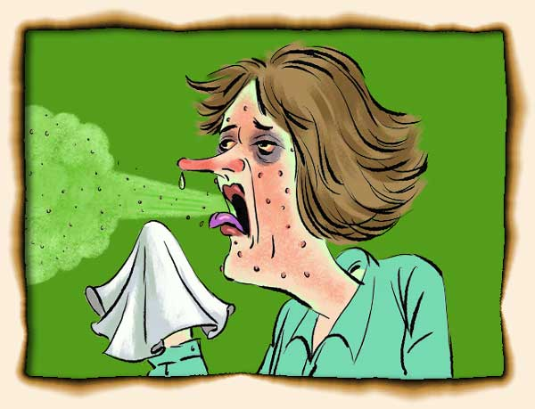
Свою известность «Тифозная Мери» получила, как первый здоровый носитель брюшного тифа в США.
А так же из-за своего яростного отрицания наличия заболевания и отказом от прекращения работы в пищевой индустрии.

Slide 3
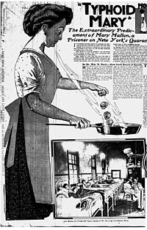
Мэри Маллон родилась в 1869 году в ирландском графстве Тирон и эмигрировала оттуда в США в 1884 году. Тифозная Мэри; изображение из газетной публикации 1909 года.

Slide 4
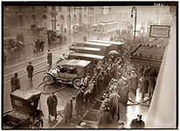
В 1900 году Мери устроилась работать в городе Мамаронек кухаркой. Первые больные брюшным тифом появились через 2 недели работы Мери. Мэри срочно переезжает в Манхэттен, и в 1901 устраивается работать кухаркой в семью, члены семьи, на которую она работала, заболели лихорадкой и диареей, а прачка умерла от болезни.

Slide 5
Мери переходит на новую работу, но и там по разным источникам, семь или восемь членов семьи заболели брюшным тифом. С 1906 года она работала в Лонг-Айленде, в течение двух недель шесть из одиннадцати членов семьи были госпитализированы всё с тем же заболеванием. Она сменила работу вновь, и ещё три домашних хозяйства были инфицированы.

Slide 6
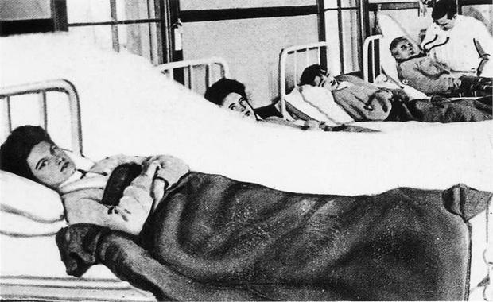
Департамент штата Нью-Йорк отправил доктора Сару Жозефину Бэйкер поговорить с Мэри, но она к тому моменту была убеждена, что её преследуют, хотя она не сделала ничего плохого. Спустя несколько дней Бэйкер с полицией пришла к Мэри на работу и взяла её под стражу.
Основываясь на разделах 1169 и 1170 законодательства штата, Мэри отправили в карантин на три года в больницу, расположенную на острове Норт-Бразер.

Slide 7
Через какое-то время её лечащий врач пришёл к выводу, что Мэри можно освободить из карантина при условии, что она никогда не пойдёт работать в качестве повара и будет принимать все разумные меры для предотвращения передачи брюшного тифа другим. Мэри приняла эти условия, дав присягу 19 февраля 1910 года, была освобождена и вернулась на материк.

Slide 8
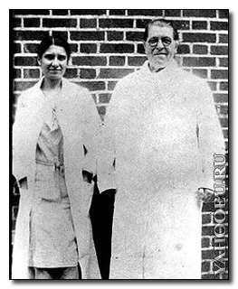
Вернувшись на материк, она начинает работать прачкой, но работа прачки оплачивается меньше, чем кухарки. Что же делает Мэри? Берет псевдоним Мэри Браун и начинает работать в женской больнице Слоун кухаркой. И в 1915 заразила 25 человек, один из заражённых умер.

Slide 9
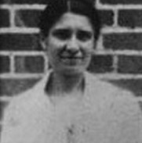
Здравоохранительные власти арестовали Мэри, отправив её на тот же остров во второй карантин, который продолжался всю её оставшуюся жизнь. Позднее ей было разрешено работать в лаборатории острова в качестве техника.

Slide 10
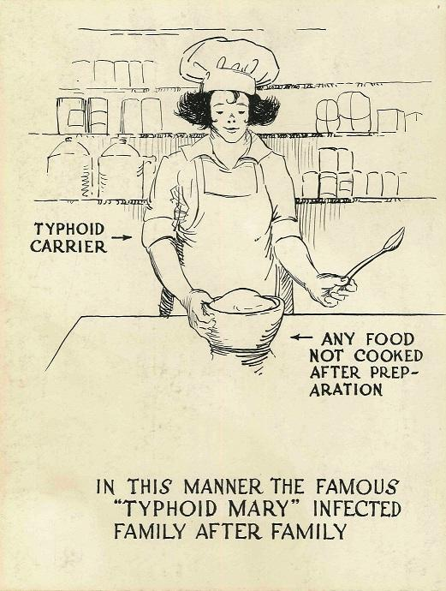
За время её работы поваром от неё заразилось 47 человек, трое из заболевших умерло.

Slide 11
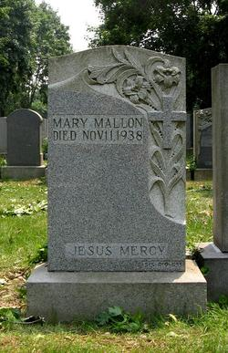
Мэри скончалась 11 ноября 1938 года в возрасте 69 лет. Причиной смерти была пневмония, последние 6 лет жизни она была наполовину парализована после инсульта. Вскрытие доказало, что она являлась переносчиком, бактерии тифа были обнаружены в желчном пузыре. Тело кремировали, прах похоронили на кладбище Святого Раймонда в Бронксе.

Slide 12
В наше время термином «Тифозная Мэри» называют носителей опасных заболеваний, которые представляют опасность для населения из-за отказа принять соответствующие меры предосторожности.

